Slide 2
個人番号は記入しない
職員と別居の
扶養親族
扶養手当又は
共済等の認定
有→氏名左に〇
無→申立書添付
[同居][同上]等の
記入はしない
アルバイト収入の場合も記載
平成17年1月2日以後生まれの
扶養親族を記入
【注意】
他の所得者が16歳未満の扶養親族を申告する場合、重複申告はできない
ひとり親
新設のため
記入不要
Notes:
では、ここからは各申告書について、よくある間違いや、気を付けなければいけない点等を記載例を見ながら紹介していきます。
１つめは「扶養控除等（異動）申告書」です。●
まず、氏名の下の個人番号、扶養親族の個人番号は記入しない、職員や扶養親族等の個人番号を新たに登録する場合には申告書には記入せず、別途個人番号届出書●（戻る２回）で届出ます。
もし、誤って記入した場合には黒く塗りつぶす等見えないようにしましょう。●（３回）
住所は住民票に記載されているところを記入しますが、実際に住んでいる住所と住民票の住所が異なる場合には翌年の１月１日に住んでいる住所を記入します。また、配偶者や、扶養親族が職員と同じ住所だからといって、住所欄に「同居・同上」とは記入しないようにし、きちんと住所を具体的に記入しましょう。●
次に年間所得の見積額ですが、扶養親族に学生がいる場合、アルバイトの収入も年間所得の対象になりますので、きちんと記入されているか、収入金額が認定基準額を越していないか、職員に確認しましょう。●
次に、職員と別居している扶養親族のうち職員又は配偶者の扶養手当や共済等の認定を受けている場合には氏名の左連番の番号へ赤〇印をつけましょう。もし、扶養手当・共済認定のない人で職員と生計を一にしている場合には申立書の添付が必要になります。●
また、同居老人扶養親族の欄ですが、ここは昭和２６年１月１日以前生まれかつ職員又は配偶者の父母や祖父母等に該当する場合のみ〇印を記入します。
「同居・別居」の文字だけ目に入り、うっかりこどもについても〇を付ける方がいますので、注意を促すようにしましょう。●
次に16才未満の扶養親族欄ですが、平成17年1月2日以後生まれの扶養親族を記入します。他の所得者（配偶者等）が16才未満の扶養親族を申告する場合には重複申告はできないので注意しましょう。●
そして一番下の単身児童扶養者の欄ですが、令和２年よりひとり親控除という控除が新設されたためこの欄の記入は不要となりました。●

Slide 3
ひとり親控除とは…
Notes:
では、ここでひとり親控除とはどのようなものなのか見ていきましょう。●
令和元年までは、ひとり親の場合「配偶者と離婚または死別」という前提で要件に該当すれば控除を受けられていましたが、未婚であるひとり親の場合は控除が受けられませんでした。
また、女性のひとり親、男性のひとり親でも控除の金額が異なっていました。それらの控除が見直され令和2年より「ひとり親控除」が新設されました。これにより、未婚のひとり親でも控除を受けられるようになりました。また、子を扶養する場合に限り男性、女性に関わらず、●同額である35万円の控除が受けられるようになりました。しかし、今回の改正により、合計所得金額が500万円を超える人や住民票において事実婚関係にある人はひとり親控除や寡婦控除の適用は対象外に変更になっています。●

Slide 4
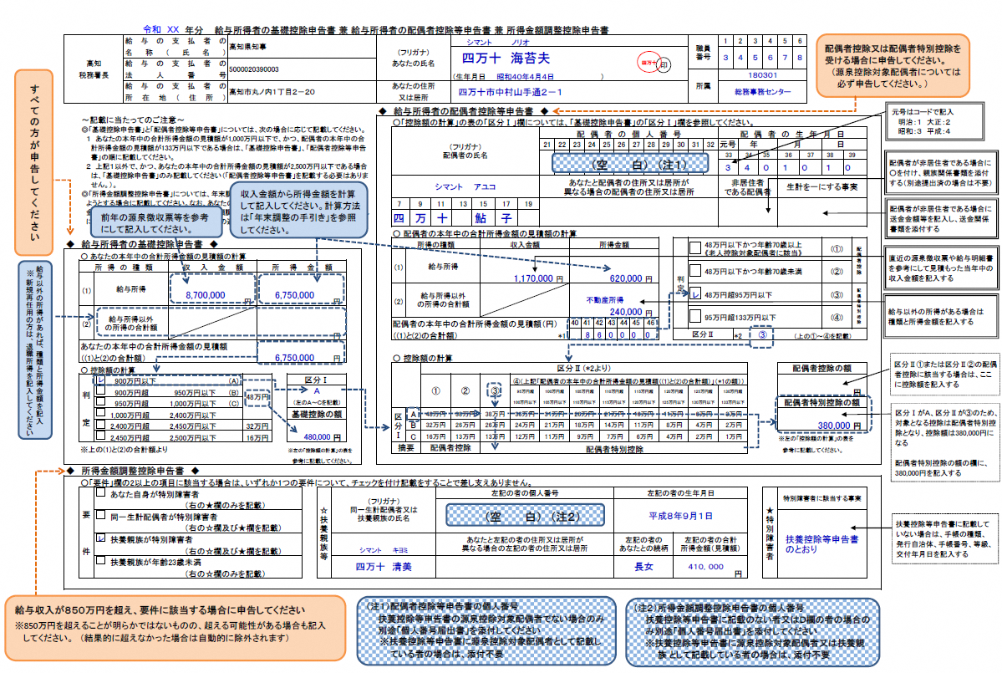
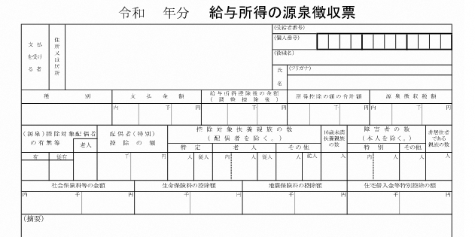
5,610,000
4,046,400
前年の支払金額を参考に
今年の収入金額を見積もる
4,046,400
Notes:
２つ目は今年新設された「基礎控除申告書 兼 配偶者控除等申告書 兼 所得金額調整控除申告書」です。
まず「基礎控除申告書」の給与所得の収入金額ですが、昨年の源泉徴収票等を参考に記入します。
源泉徴収票を見る場合は、前年の支払金額を参考に今年の収入金額を見積もります。
その横の給与の所得金額は、収入金額から給与所得控除額を控除した残額となります。

Slide 5
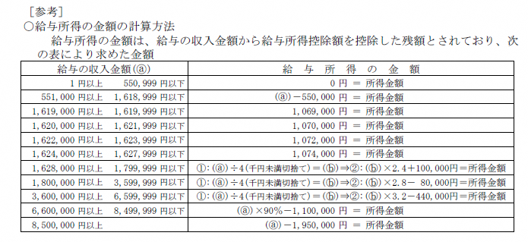

収入金額が5,610,000円の場合
5,610,000円÷4＝1,402,500円
1,000円未満切捨て ➡ 1,402,000円
1,402,000円×3.2ー440,000円＝4,046,400円
Notes:
例として、給与の収入金額が561万円の場合の給与所得の金額の計算をしたいと思います。
「年末調整の手引き」にある記入例とは金額を変えていますので、ご注意ください。
収入金額が561万円の場合は赤枠内に該当するので、
5,610,000円÷4＝1,402,500円
1,000円未満切捨て ➡ 1,402,000円
1,402,000円×3.2－440,000円＝4,046,400円 よって所得金額は、4,046,400円となります。

Slide 6
新規再任用の方の場合は退職所得の記入が必要
退職所得の源泉徴収票を確認 ＊「年末調整の手引き 9ページ」を参照
（収入―退職所得控除額）÷２で退職所得を計算
所得の種類を忘れず記入
（例）退職所得
20,000,000
5,610,000
4,046,400
控除額の計算の判定に✔を入れ、
区分Ⅰと基礎控除の額を記入する
4,046,400
Notes:
「給与所得以外の所得の合計額」には、給与以外の所得があれば『種類』と『所得金額』を記入します。
例えば、新規再任用の方の場合は退職所得の記入が必要となりますので、退職所得の源泉徴収票を確認し、「年末調整の手引き 9ページ」を参考に「（収入―退職所得控除額）÷２」で退職所得を計算します。
最後に、控除額の計算の判定に✔を入れ、区分Ⅰと基礎控除の額を記入します。

Slide 7
1
2
3
4
5,610,000
4,046,400
5
6
4,046,400
7
配偶者が65歳未満で収入が135万円の場合の雑所得（公的年金等）
収入1,350,000円－（収入1,350,000円×25％＋275,000円）＝737,500円
＊「年末調整の手引き 9ページ」を参照
Notes:
次は「配偶者控除等申告書」についてです。
記入時の注意点について、
①から確認していきますと、こちら配偶者の個人番号については「扶養控除等申告書」で源泉控除対象配偶者でない場合のみ、「個人番号届出書」を添付します。
次の②③では配偶者が非居住者、つまり国外居住者である場合は②に〇を付け親族関係書類を添付、③には送金金額を記入のうえ送金関係書類を添付します。
④の「収入金額」と「所得金額」については「基礎控除申告書」と同様に、昨年の源泉徴収票等を参考にして記入します。
配偶者が会計年度任用職員の場合は、本年度より新しい制度となりましたので、注意が必要です。
私事になりますが、夫の年末調整書類作成時には、今年の給与明細から予想して収入金額を計算しようと思っています。
⑤の「給与所得以外の所得の合計額」も「基礎控除申告書」と同じように、給与以外の所得があれば『種類』と『所得金額』を記入します。
退職金が支払われている場合は退職所得を記載、土地建物等によって生ずる所得がある場合は不動産所得を記載します。
今回は雑所得のうち公的年金等の計算について、確認したいと思います。
配偶者が65歳未満で年金収入が135万円の場合、
1,350,000－（1,350,000×25％＋275,000）＝737,500 よって雑所得は737,500円となります。
複数の種類の収入がある場合は、所得の合計で判断することになります。
また、事業所得等で所得の見積額が明確でない配偶者については、確定申告により控除を受けるようにしてください。
⑥の判定では該当するものに✔をいれます。
配偶者が70歳以上で合計所得金額が48万円（収入が給与のみの場合は、収入金額103万円）以下の場合は老人控除を受けることができるので、
《老人控除対象配偶者に該当》欄に✔となります。
区分Ⅱの横に判定番号①～④の記入を忘れないように気を付けてください。
⑦では、「基礎控除申告書」の区分Ⅰの結果と⑥の区分Ⅱの結果を「控除額の計算」表に当てはめて、該当する金額を「配偶者控除の額」または「配偶者特別控除の額」欄に記入します。記入例の場合は、「基礎控除申告書」の区分Ⅰは「A」・⑥の区分Ⅱは「③」・「控除額の計算」表に該当する金額は「38万円」なので、「配偶者特別控除の額」欄に「380,000」と記入します。
配偶者控除等申告書では、配偶者の所得を証明する書類（源泉徴収票等）の添付は必要ありませんが、配偶者の所得の種類及び金額を十分精査のうえ金額を入れてください。控除額に変更があれば、総務事務センターで変更入力してくれるので、必ず連絡するようにしてください。

Slide 8
9
8
10
Notes:
次は「所得金額調整控除申告書」についてです。
記入時の注意点として、
⑧同一生計配偶者又は扶養親族の個人番号については、「扶養控除等申告書」に記載のない者、または「扶養控除等申告書」のD欄「他の所得者が控除を受ける扶養親族等」の者の場合のみ、別途「個人番号届出書」を添付する必要があります。
⑨「要件」欄では、2つ以上の項目に該当する場合は、いずれか1つチェックをつけます。
⑩★特別障害者では、扶養控除申告書に記載していない場合は、手帳の種類・発行自治体・手帳番号・等級・交付年月日を記載します。
「所得金額調整控除申告書」は、夫婦両方とも収入金額が850万円を超える場合は、夫婦両方が適用できます。
また、850万円超えることが明らかでなくても、可能性がある場合は記入が必要となり、超えなかった場合は自動的に除外されます。

Slide 9
【差引保険料等の金額】
・金額は下段へ記入
誤って上段へ記入した
場合→訂正せずそのまま
・記入した金額に訂正がある場合→上段へ記入
※金額訂正する場合には訂正印は押印せず、二重線で訂正
【氏名欄が本人以外の場合】
①扶養手当又は共済等の認定有
→氏名の左へ赤〇印
②扶養控除申告書に記載有
→氏名の左へ赤〇印
③ ①②以外
申立書の添付
申立書は控除科目により異なる
【新・旧の区分】
【地震・旧長期の区分】の確認
【生命保険料控除】
【地震保険料控除】
給与控除→確認印
(保険契約ごとに押印)
その他→証明書添付
※旧一般生命保険料の一契約の差引保険料が9000円以下のものは証明書不要
A4サイズの証明書は台紙に貼らず、そのまま送付
年金支払年月日の記入
Notes:
３つ目は「保険料控除申告書」です。●
まず、保険の契約者等、網掛けの部分の氏名が職員以外の場合で職員又は配偶者の扶養手当や共済等の認定有、扶養控除申告書に記載がある場合には氏名の左へ赤〇印をつけます。
ただし、網掛されている部分の●地震保険の居住者は配偶者でもかまいません。
それらに該当しない場合には申立書の添付が必要になります。申立書は控除科目により異なるので、通知等でご確認ください。●
次に一般の生命保険料控除、個人年金保険料には契約年月日により新と旧の区分に分かれていますので、該当の区分へ〇印をいれます。また区分により、保険料合計金額の記入欄が異なりますので、確認のうえ記入しましょう。
地震保険料控除にも地震保険料と旧長期損害保険料の区分にわかれますので〇印を忘れないようにしましょう。●
次に個人年金保険料控除に該当がある場合には年金支払い開始年月日の記入が必要ですので、記入が抜からないようにしましょう。●
次に差引保険料の金額記入欄は２段ありますが、下段へ記入をします。
もし、誤って上段へ記入した場合は、訂正はせずそのままにしておきます。
下段へ記入した金額に誤りがある場合には下段の金額へ二重線を引き、上段へ記入します。
この時、訂正印は押印しないように注意しましょう。●
次に、生命保険料控除と地震保険料控除については給与から天引きされているものもあります。ジブラルタ生命や学校生協団体等は給与からの天引きになりますので、近いうちに明細書が送付されます。その明細書で契約内容、金額等確認して、誤りがない場合には給与事務担当者である私たちが一番右欄の給与支払者確認印を押印します。
確認印は保険契約ごとの押印になっていますので、抜からないようにしましょう。
その他給与から天引きではない保険料については証明書の添付が必要になります。なお、
10月以降に新規契約したものについては領収書でかまいません。
また、旧一般生命保険料の一契約の差引保険料が9000円以下のものは証明書が不要です。●

Slide 10


その他
証明書が間に合わない場合は、提出予定日を確認
前年度のコピーを丸々写さないように促す
控除額の上限額以上の記入は不要
A４サイズの証明書は台紙には貼らず、そのまま送付
（余白に鉛筆又はボールペンで所属・氏名・番号を記入）
Notes:
その他、気を付ける点として、１つめ、証明書が間に合わない場合は「証明書未提出者リスト」を提出するようになるので、提出予定日を確認してもらいましょう。ただし、個人型確定拠出年金（iDeco）に係る証明書の送付が遅くても金融機関への問い合わせは控えるようにお願いします。通知にもありますので気を付けましょう。
２つめ、前年度のコピーを丸々写さないように促す。今年度の申告書を記入してもらうための参考として配布するため、金額等が変更になっていることがあります。なので、前年度のコピーと記入例を参考に確認してもらいながら記入しましょう
３つめは、控除額の上限額以上の記入は不要
生命保険料と地震保険料には控除額に上限があります。上限額に達したら記入の必要はなくなるので、年末調整の手引きやスモールステップで控除額の計算をしてみましょう。
上限に達したのに、記入したものは間違いではないので、訂正等はする必要ありませんが、提出の控えにメモ書き等をしておくと、翌年の記入時の参考になります。また訂正印の不要箇所に押印した場合なども同様にメモ書きしておくと良いですね。
４つめは、今年からの注意事項として、A４サイズの証明書は台紙には貼らずそのまま送付と書かれていますので、気を付けましょう。その際、証明書の余白に鉛筆又はﾎﾞｰﾙﾍﾟﾝで所属、氏名、所属ごとの番号を記入しましょう。
加えて申告書と証明書の氏名が異なる時や、地震保険料控除の住所が異なる時には余白に申し立てを記載するようにしましょう●

Slide 11
住所が高知市以外でも「高知」
10,099,623
（20,199,245-10,099,622）
相手方の
勤務先(所属名)
住所・氏名・押印
連帯債務者のいる場合は
相手方の申立の記載
職員番号の記載
所属と所属コードの記載
Notes:
最後４つめは「住宅借入金特別控除申告書」です。●
まず、囲んである部分の税務署長の記入ですが、住所が高知市以外の場合でもここには高知と記入します。●
次にこの欄には証明書に記載されている年末残高の金額を記載します。この記入例では連帯債務者がいるため、本人が負担する分の金額を記入します。●
その他の金額等については参考事項の住宅借入金等特別控除の内容の確認しながら該当する項目へ記入します。●
連帯債務者がいる場合には相手方の申立の記載や勤務先、住所、氏名、押印が必要になります。●
次に申告書の氏名の横に職員番号、枠外下部には所属の学校名と所属コードも抜からないように記入しましょう。また、保険料控除申告書と同じく申告書と証明書の氏名や住所が異なる時には余白に申し立てを記載するようにしましょう。●

Slide 12
住宅取得資金に係る借入金を借り換えた場合
借換え直前の
借入金残高を記入
対象となる
年末残高を計算し
記入
「当初金額」の
年と比較
（居住年から数年後に借りている場合は借換えをしている
可能性あり
Notes:
では、最後に住宅取得資金に係る借入金を借り換えた場合の注意点を少し説明します。●
まず、年末残高証明書の当初金額の年度と申告書の居住年を比較して、居住年から数年後に借りている場合には借換えをしている可能性があるので注意をしましょう。●
借換えをしている場合には毎年、申告書の備考欄へ借換え直前の借入金の残高を記入します。●
また、借換えをし、諸費用を上乗せして融資を受けた場合には上乗せした分は控除の対象外となるため、
控除対象となる年末残高を計算して算出した金額を備考欄へ記入します。計算が複雑ですが、記入漏れ等がないように確認をしましょう。●

Slide 13

Notes:
以上が各申告書についてのよくある間違いや、気を付けなければいけない点等の説明になります。提出期限が迫ってきていますが、申告漏れ等がないよう処理をするようにしましょう。以上でBグループの「年末調整について」の実務研修を終わります。ご清聴ありがとうございました。

